Slide 1

Branch Transformation
Sequence Diagram
Version 1.2

Slide 2
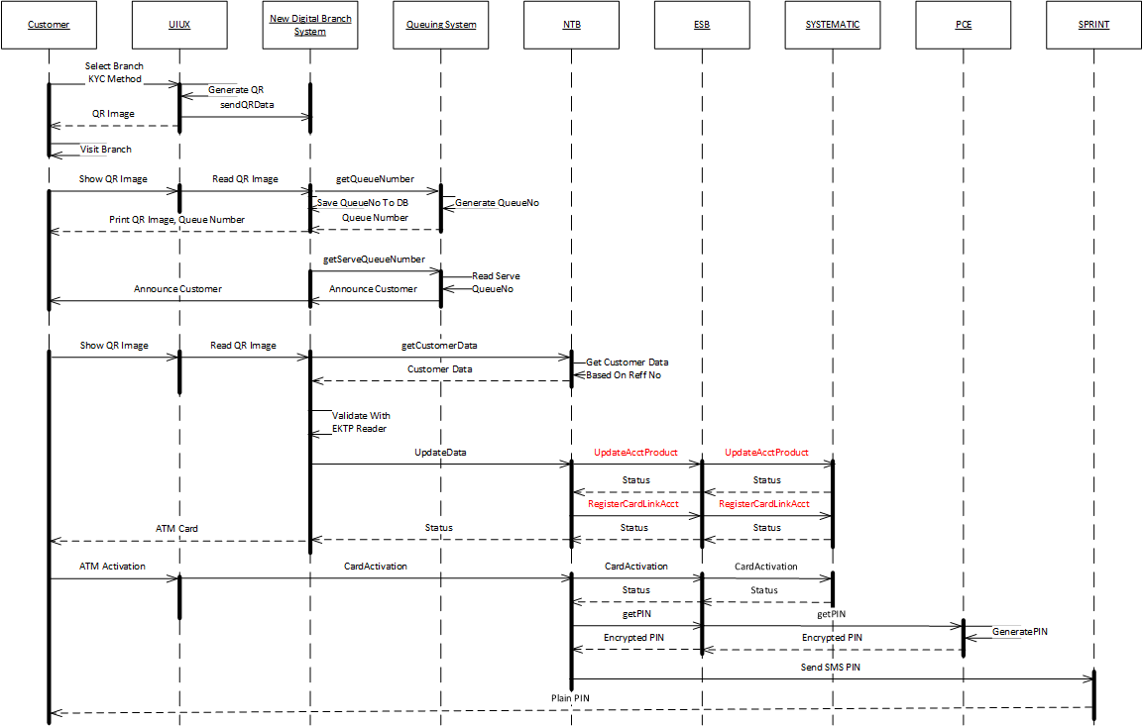
KYC By Branch

Slide 3
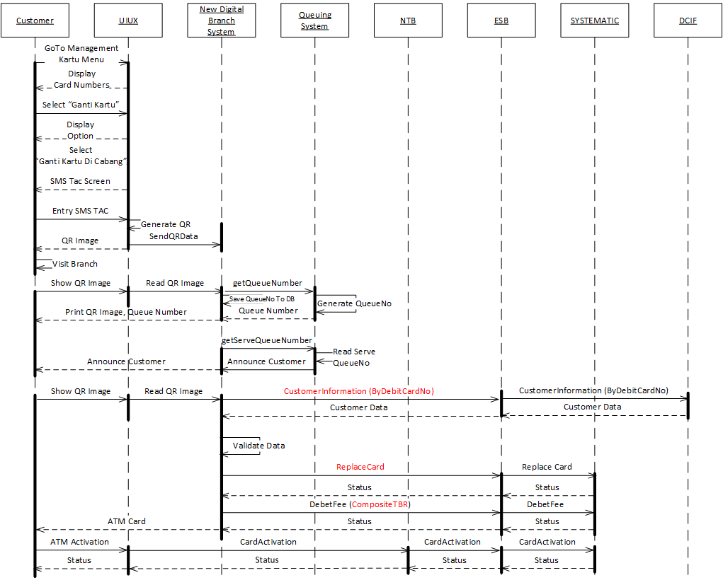
Ganti Kartu Di Cabang

Slide 4
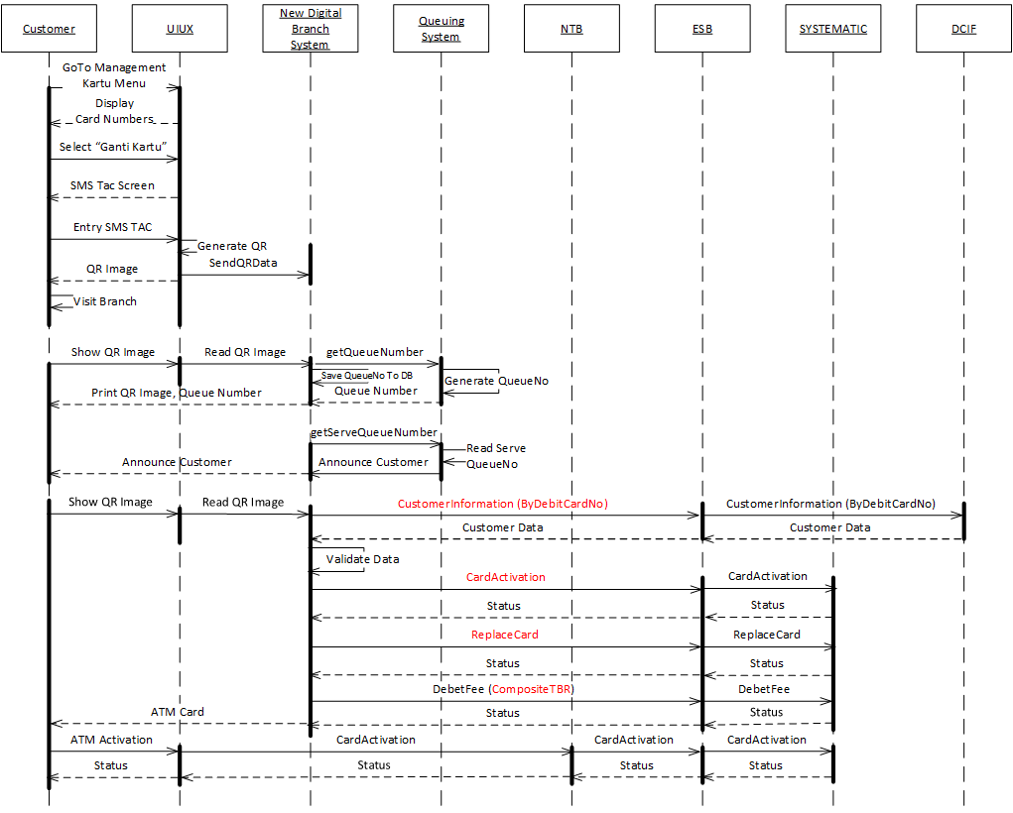
Ganti Kartu Di Cabang
(Untuk Status Kartu Tidak Aktif)

Slide 5
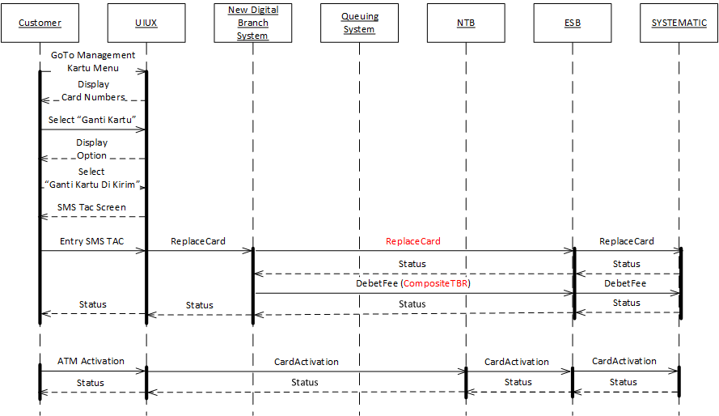
Ganti Kartu Di Kirim
Via Mail

Slide 6
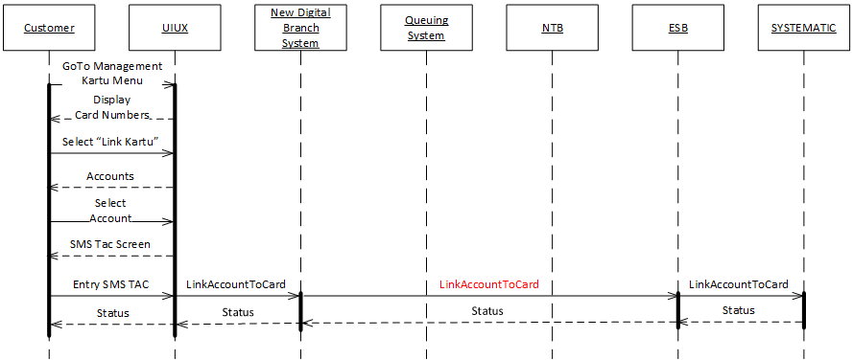
Link Rekening Ke Existing ATM Card

Slide 7
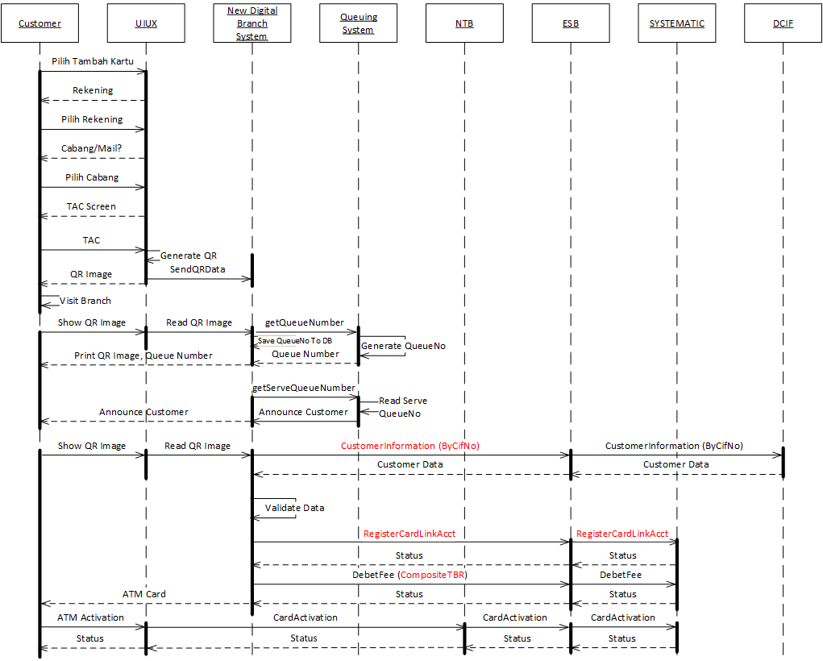
Tambah ATM Card Baru
Di Cabang

Slide 8
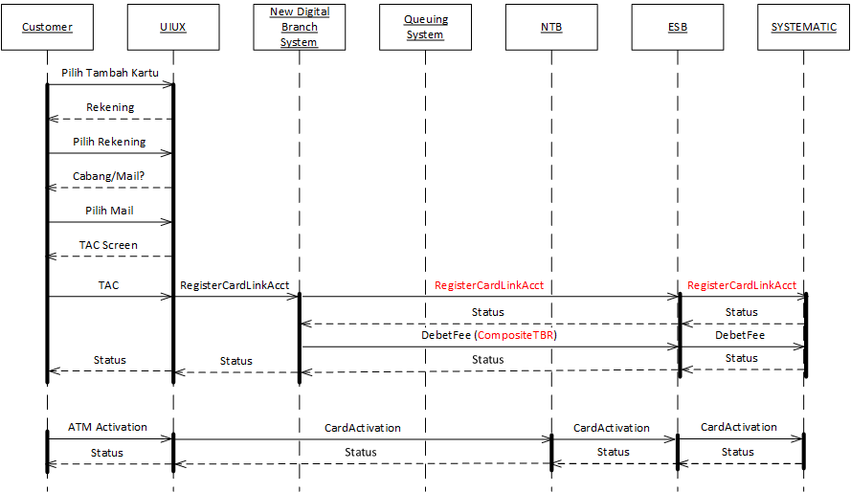
Tambah ATM Card Baru
Di Kirim via Mail

